Slide 2
신청하기
접속 및 로그인 하기
04
S-CARD 발급 신청하기
05
수정하기
S-CARD 발급 수정 하기
10
도움말
다중신분자 신분 변경
13

Slide 3
신청하기

Slide 4
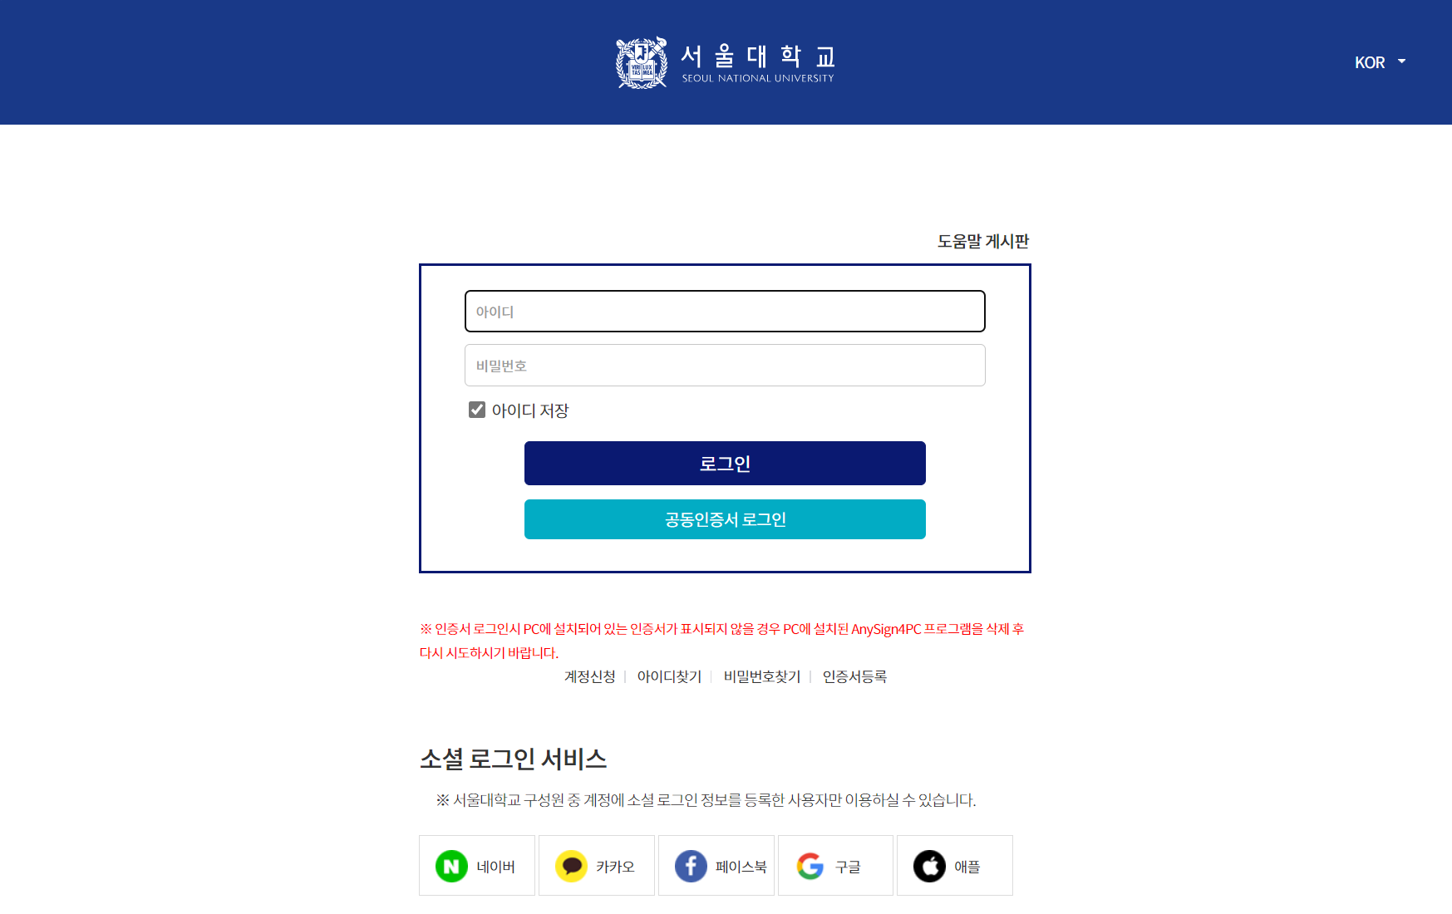
시작하기
4
로그인 (ID/PW 입력)
접속 및 로그인 하기
PC 웹 브라우저 접속
https://scard1.snu.ac.kr/
1. ID/PW 입력
서울대학교 포탈 계정으로 접속
1
다중신분자의 경우 “내 S-CARD 관리” 메뉴에서 발급받을 신분 변경 필요 (매뉴얼 13P 참조)

Slide 5
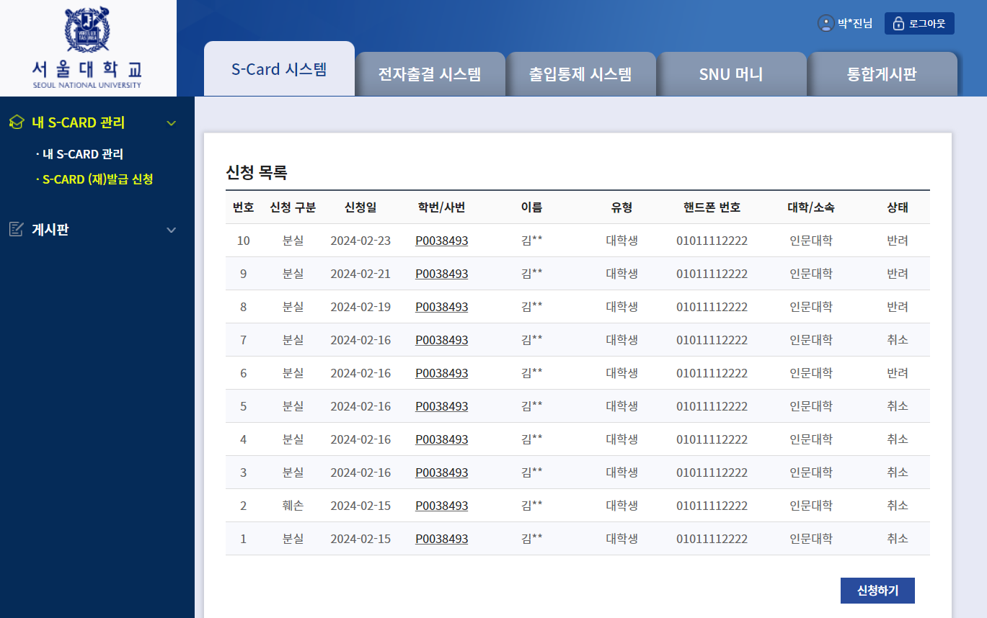

시작하기
5
S-CARD (재)발급 신청 조회
S-CARD 발급 신청하기
1. “S-CARD (재)발급 신청” 메뉴 클릭
2. “신청하기” 버튼 클릭
1
다중신분자의 경우
“내 S-CARD 관리” 메뉴에
서 발급받을 신분 변경 필요
(매뉴얼 13P 참고)
2
신청된 결과
목록 확인
신청된 내용
수정 및 상세 확인

Slide 6
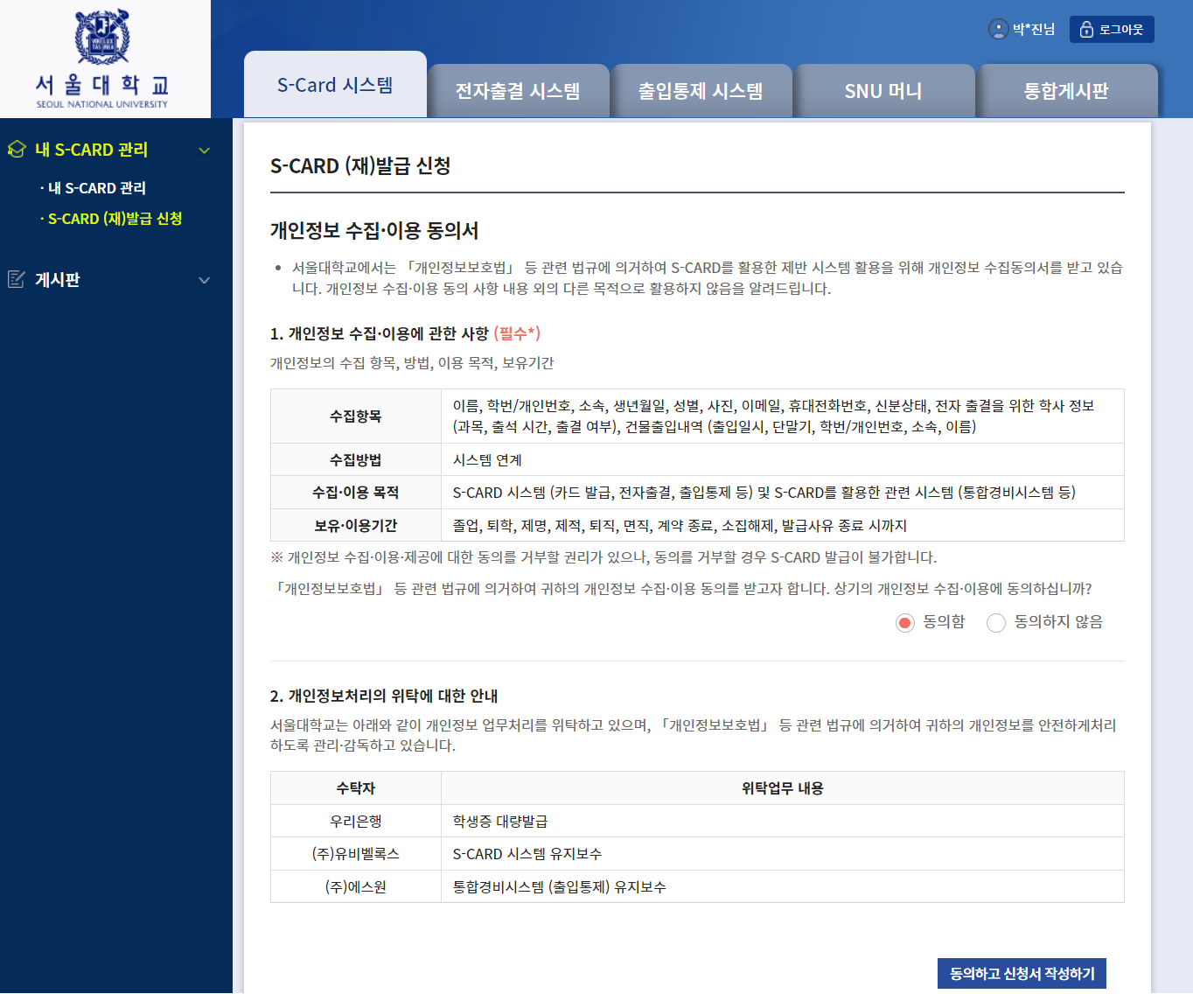
시작하기
6
개인정보 수집/이용 동의
S-CARD 발급 신청하기
3. 개인정보 수집 동의
동의함 선택
동의하지 않은 경우 발급 불가
4. “동의하고 신청서 작
성하기” 버튼 클릭
3
4

Slide 7
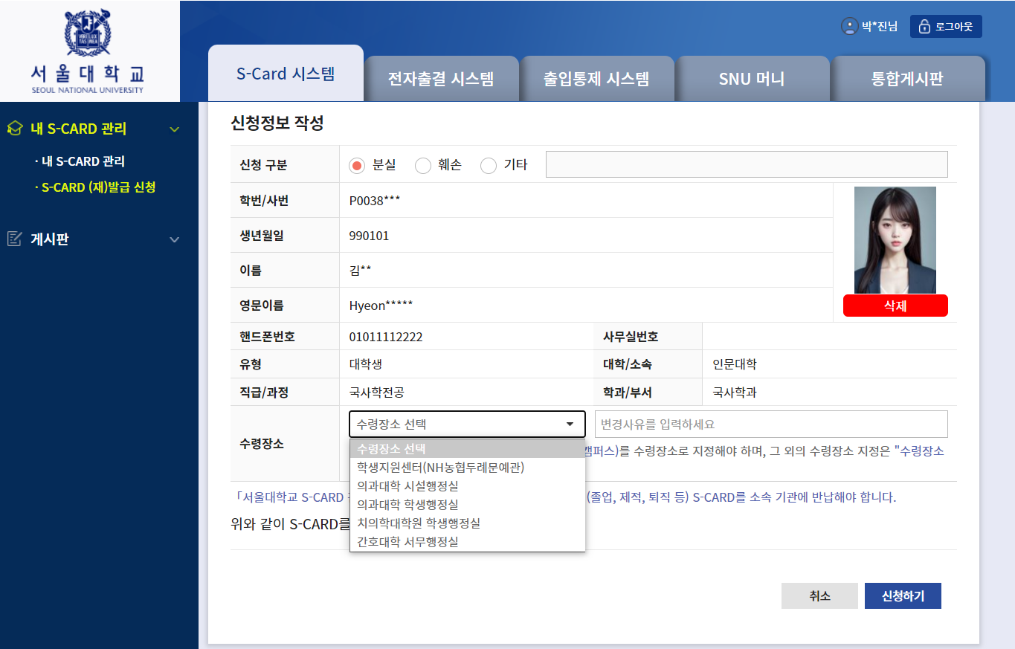
시작하기
7
신청 정보 입력
S-CARD 발급 신청하기
5. 신청 구분 입력
6. “사진 등록”
사진이 없는 경우만 등록 가능 (기 등록 사진 수정 불가)
7. 수령장소 선택
학생지원센터 또는 본인 소속의 단과대(연건캠퍼스)를 수령장소로 지정해야 하며, 그 외의 수령장소 지정은 "수령장소 변경 사유"를 필수로 작성
8. “신청하기” 버튼 클릭
5
6
7
8

Slide 8
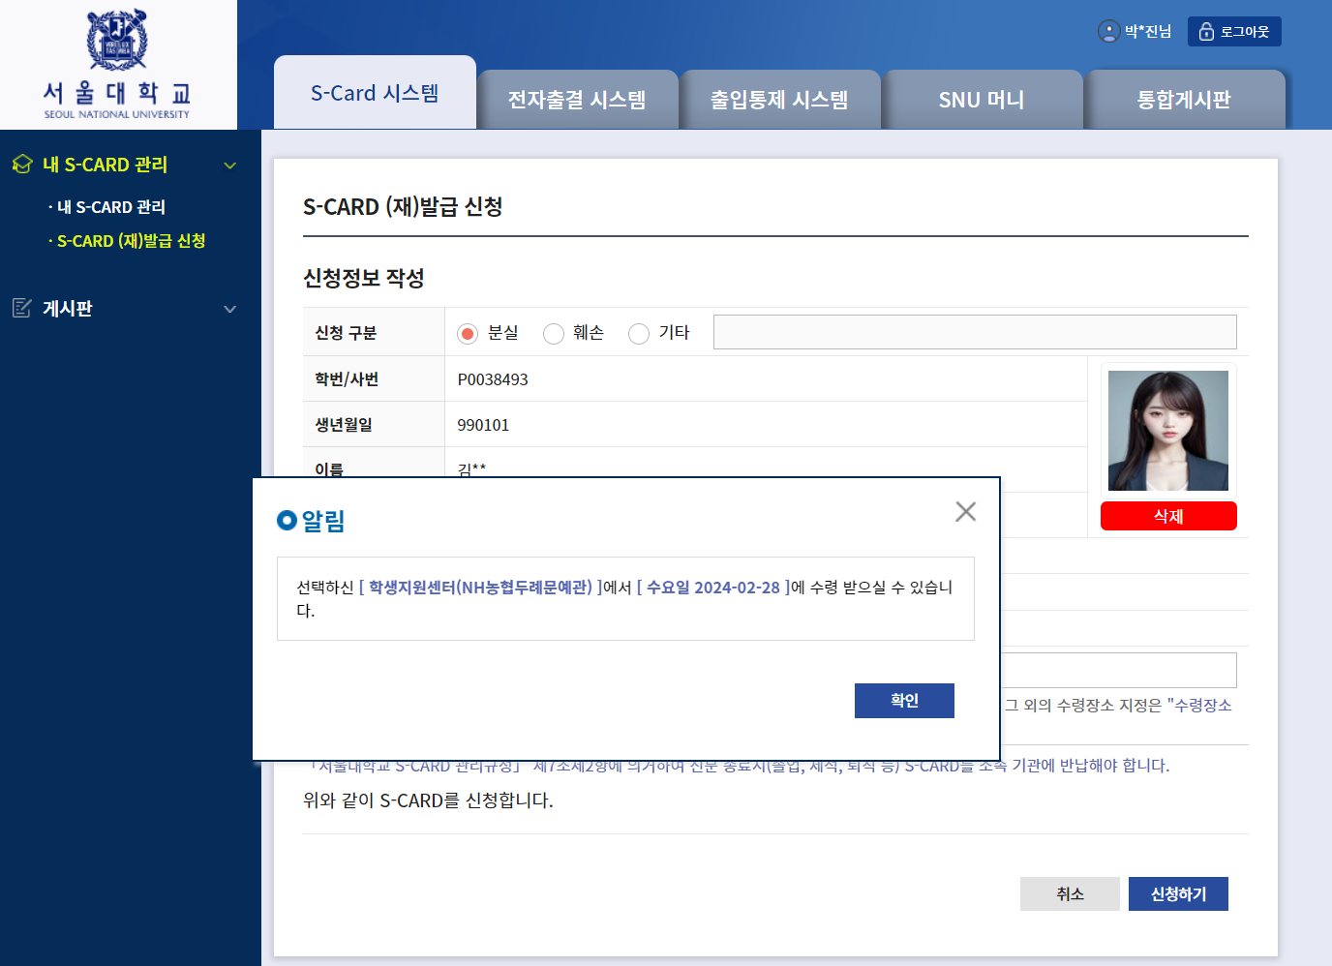
시작하기
8
신청 완료
S-CARD 발급 신청하기
1. 발급 신청 정상 완료
알림 팝업 확인
2. 수령지 별 수령일자
NH농협두례문예관
: 카드 신청 후, 1영업일 이후
그 외 수령지
: 카드 신청 후, 차주 수요일
※ 예상 수령일자는 알림팝업 및 신청 상세 화면에 고지

Slide 9
수정하기

Slide 10

시작하기
10
S-CARD (재)발급 신청 조회
S-CARD 발급 수정 하기
1. 학번/사번 클릭
신청된 목록의 학번/사번클릭
1

Slide 11
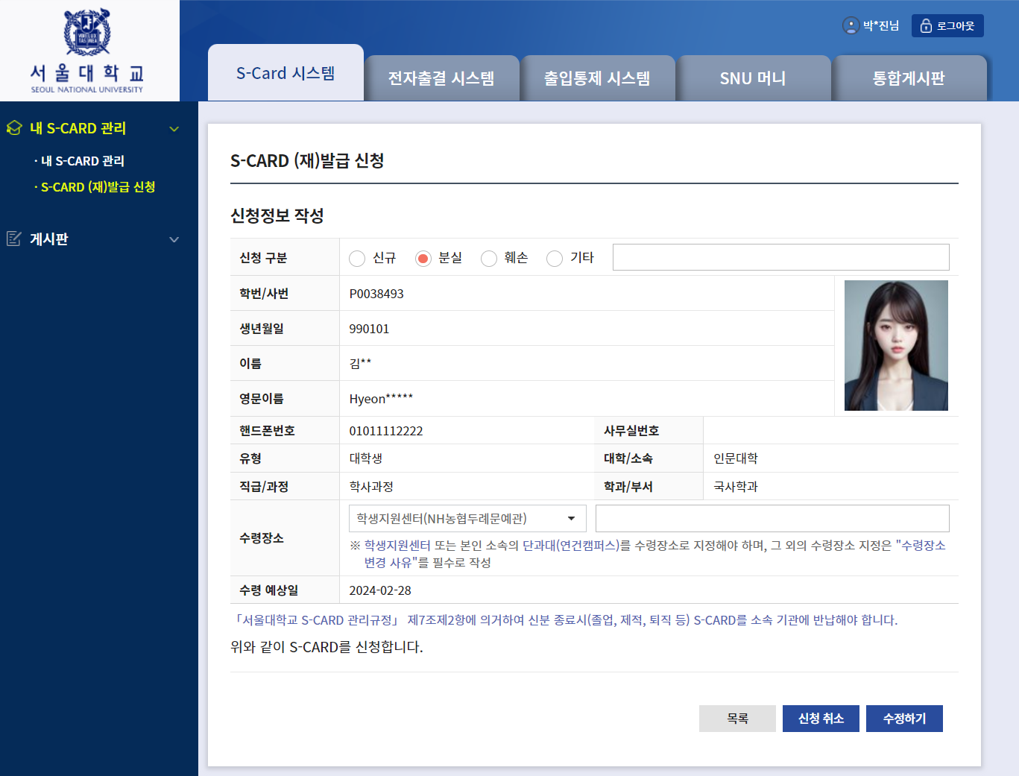
시작하기
11
S-CARD (재)발급 상세
S-CARD 발급 수정 하기
1. “수정하기” 버튼
신청 구분 변경 가능
사진 (직접 등록 시만 가능)
수령 장소 변경 가능
3. “신청 취소” 버튼
신청된 내역 취소 및 삭제
4. “목록” 버튼
신청된 조회 화면으로 이동
4
3
2
관리자 승인 또는 이미 발급 완료 시, 수정하기 불가

Slide 12
도움말

Slide 13
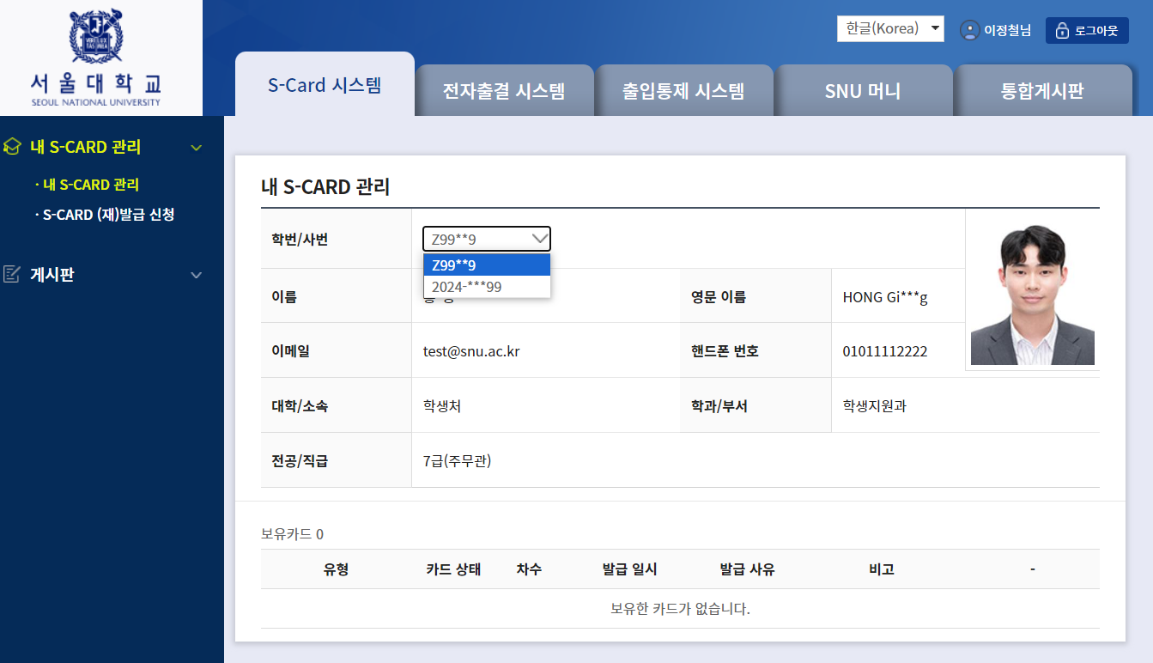

시작하기
13
내 S-CARD 관리
다중신분자 신분 변경
1. “내 S-CARD 관리” 메뉴
2. “학번/사번“ 선택
발급할 대상의 학번/사번을 선택
3. S-CARD 발급 신청
S-CARD (재)발급신청 메뉴에서 발급 신청 진행
1
2

